Slide 1
Августовское совещание педагогических работников Юго-Западного образовательного округа «Новая образовательная экосистема – новые возможности для обучения и воспитания»
«Наставничество –образование для ВСЕХ»

Slide 2
Национальные проекты России

Slide 3
Термин «наставничество»
«Наставничество - универсальная технология передачи опыта, знаний, формирования навыков, компетенций, метакомпетенций и ценностей через неформальное взаимообогащающее общение, основанное на доверии и партнерстве»

Slide 4
Цели практики
1-2 год - создание организационно-методических условий для приобретения молодым специалистом необходимых профессиональных навыков и закрепления в профессии;
2-3 год - повышение профессионального потенциала и уровня молодого педагога, создание комфортной профессиональной среды внутри образовательной организации, позволяющей реализовывать актуальные педагогические задачи на высоком уровне.
Задачи практики
-сформировать практические навыки работы в условиях КОГОБУ СШ с УИОП пгт Санчурск;
-познакомить с корпоративной культурой ОО и принять ее;
-ликвидировать «пропасти» между теоретическими знаниями молодого специалиста, которые он получил в учреждении профобразования, и реальной практикой образовательных отношений;
-повысить мотивацию к работе;
- обеспечить квалифицированными кадрами образовательную организацию.

Slide 5
Наставничество в цифрах
Всего педагогов в ОО – 38 человек, из них:
опытные педагоги – 27 человек,
педагоги-выпускники школы – 17 человек,
начинающие педагоги – 4 человека, из них
выпускники школы – 3 человека
Год/учебный год | Учебные предметы | Количество наставляемых | Результат
Учитель-учитель (опытный педагог - молодой учитель)
2018-2019 2020-2021 | Физическая культура, начальные классы | 2 | 1 кв. категория – 1
2021-2022 2022-2023 | Физическая культура, технология, начальные классы, история и обществознание | 4 | 1 кв. категория – 1
2022-2023 | Физическая культура, технология, история и обществознание, математика | 4
Ученик-ученик (успевающий-неуспевающий, равный – равному)
2022-2023 | успевающий-неуспевающий, равный – равному | 8 1 | 100% усп., дипломант

Slide 6
Запросы наставляемого
Приобретение профессиональных навыков (организационных, коммуникативных) и закрепление в профессии
Получение дополнительной квалификации (руководитель кружка, педагог-организатор и т.п.)
Получение опыта инновационной деятельности (в рамках работы региональных инновационных площадок)
Проба работы в роли «наставника» (в парах: учитель-ученик, равный-равному)

Slide 7
Направления деятельности методической службы в развитии системы наставничества
1. Аналитическая деятельность: мониторинг профессиональных и информационных потребностей работников ОО.
2.Информационная деятельность: формирование банка педагогической информации (нормативно-правовой, научно-методической, методической, банка наставников и наставляемых и др.).
3.Организационно-методическая деятельность: изучение запросов, методическое сопровождение и оказание практической помощи: молодым специалистам и педагогическим работникам в период подготовки к аттестации, в межаттестационный и межкурсовой периоды.
4.Консультационная деятельность: организация консультационной работы для педагогических работников ОО по вопросам методики преподавания и воспитания.

Slide 8
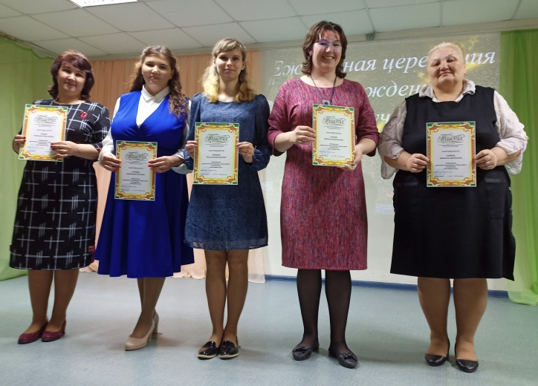
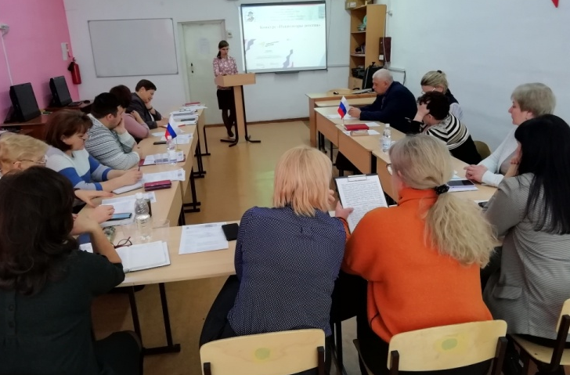
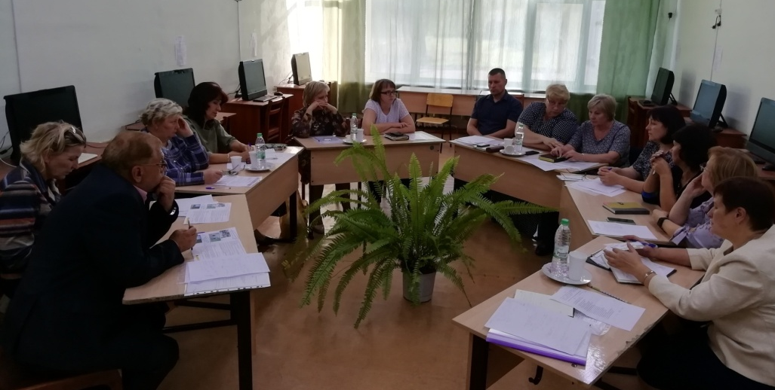
Методические события и мероприятия

Slide 9
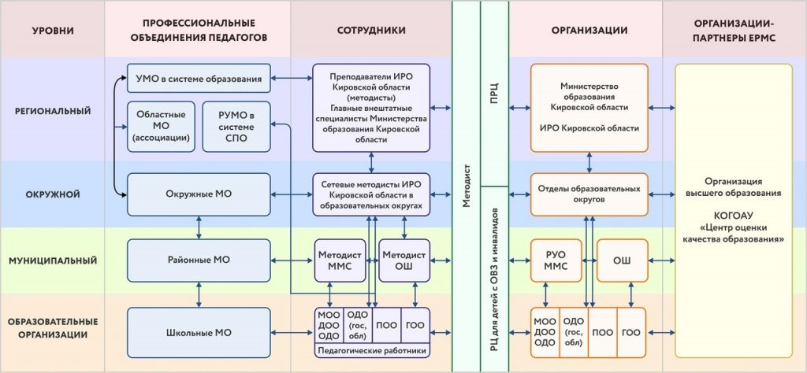
Взаимодействие с субъектами единой
региональной методической службы
Молодой учитель

Slide 10
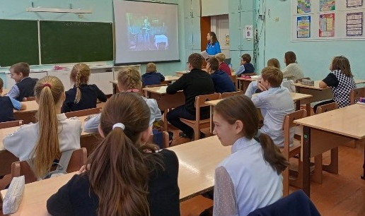
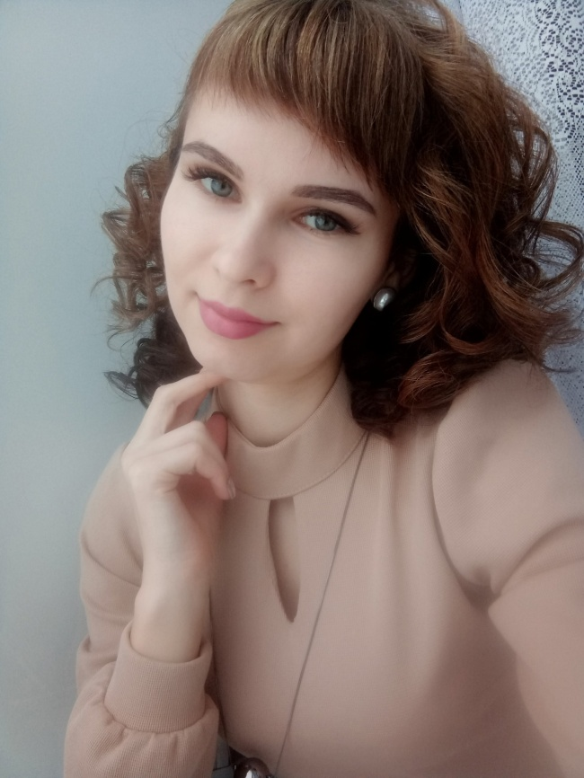
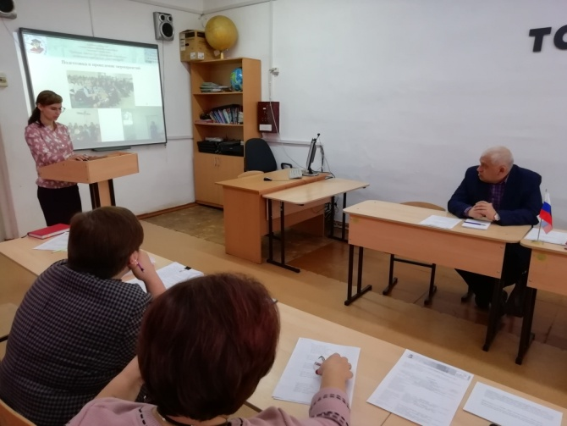
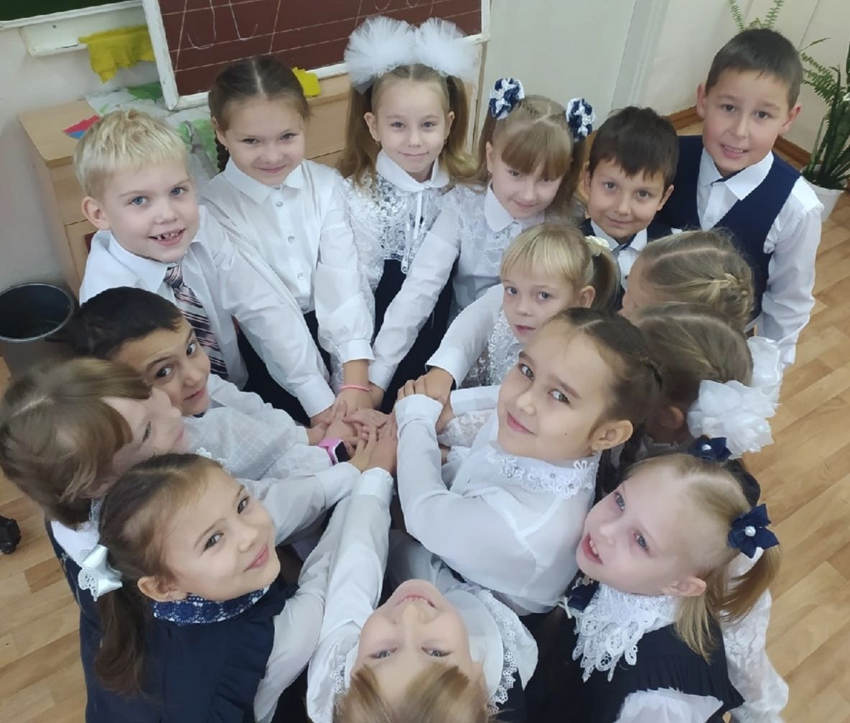
Результативность практики наставничества
Ершова Ольга Владимировна,
учитель начальных классов 1 квалификационной категории, советник директора по воспитанию
и взаимодействию с общественными объединениями

Slide 11
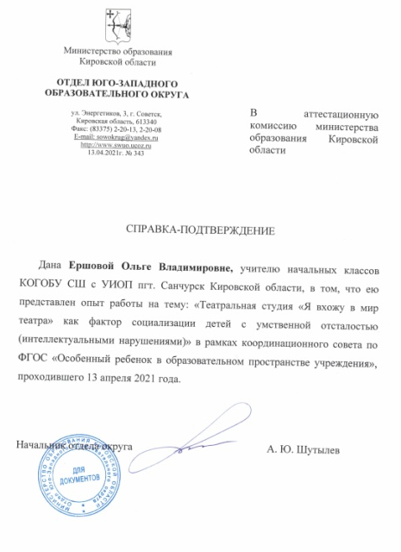
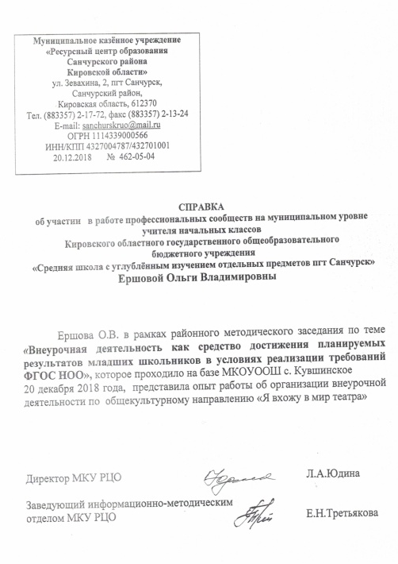
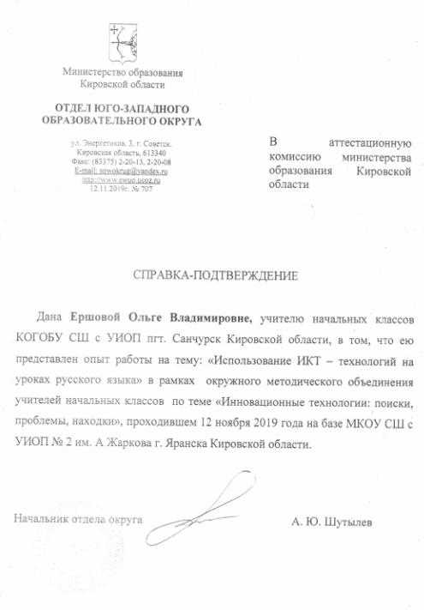
Приобретение профессиональных навыков
и закрепление в профессии. Учитель

Slide 12
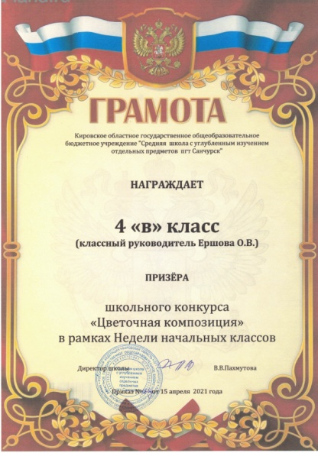
Приобретение профессиональных навыков
и закрепление в профессии.
Классный руководитель

Slide 13
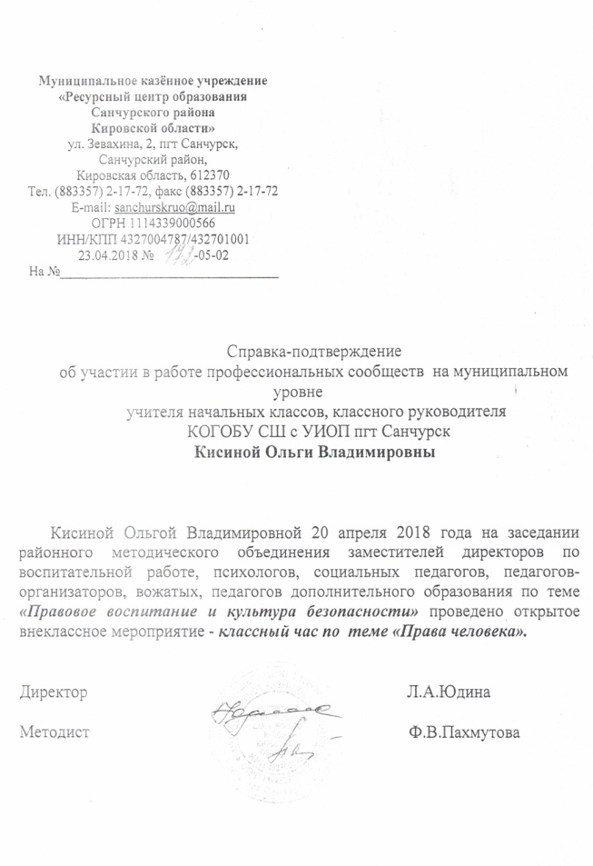
Получение дополнительной квалификации «педагог-организатор»

Slide 14
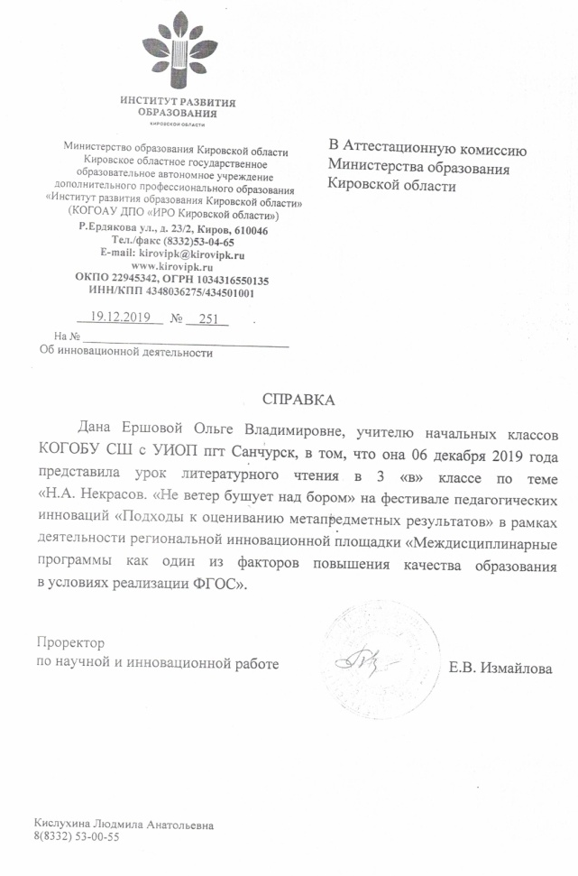
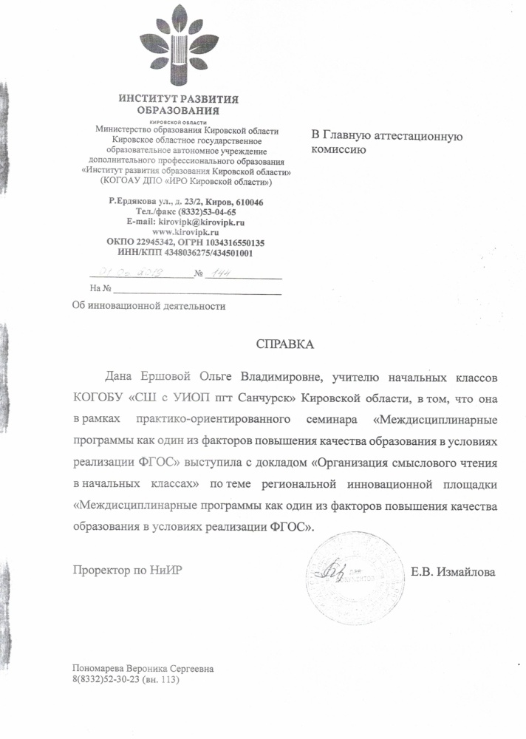
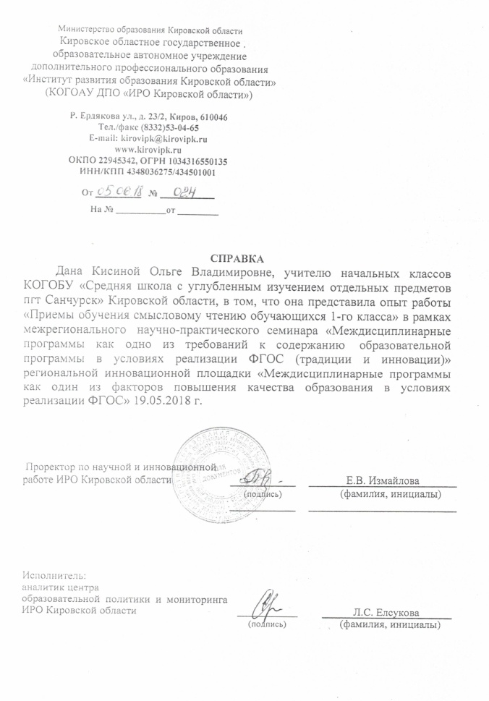
Получение опыта инновационной деятельности

Slide 15
Проба работы в роли «наставника»
(в парах: учитель-ученик, равный-равному)

Slide 16
Результативность школьной методической службы по работе с молодыми педагогами

Slide 17
Нормативно-правовая база наставничества обучающихся

Slide 18
Задачи внедрения целевой модели наставничества

Slide 20
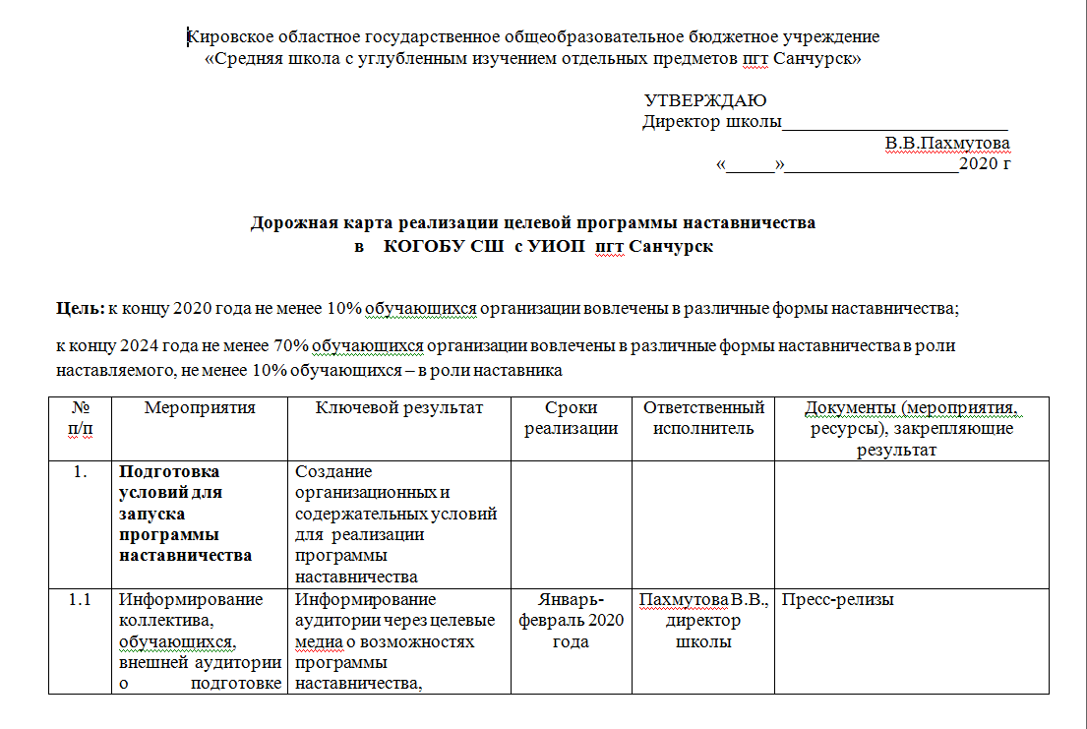

Slide 21
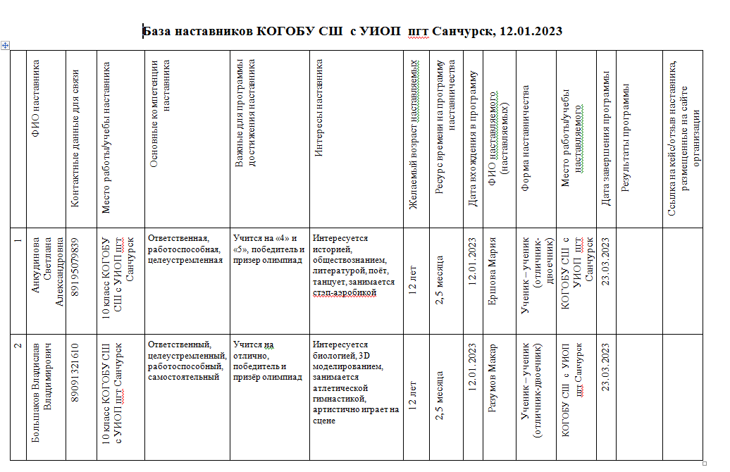
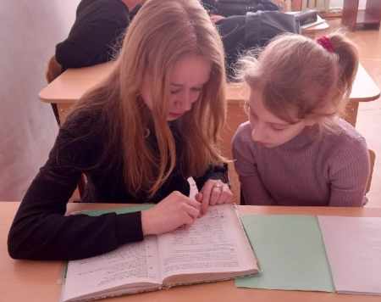
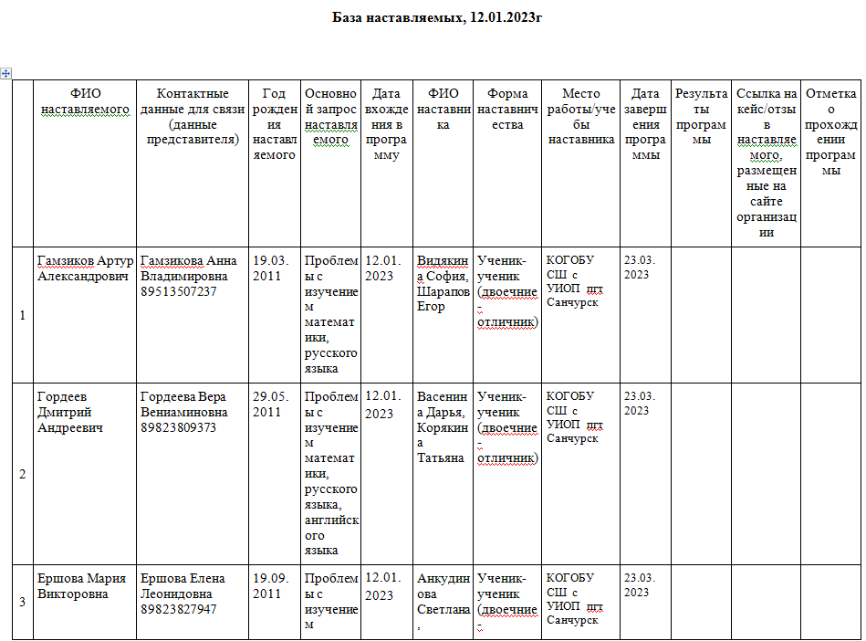

Slide 22
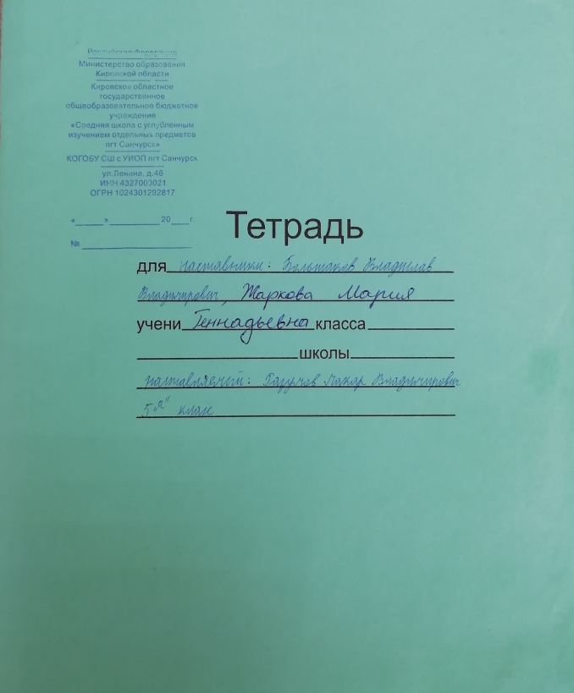
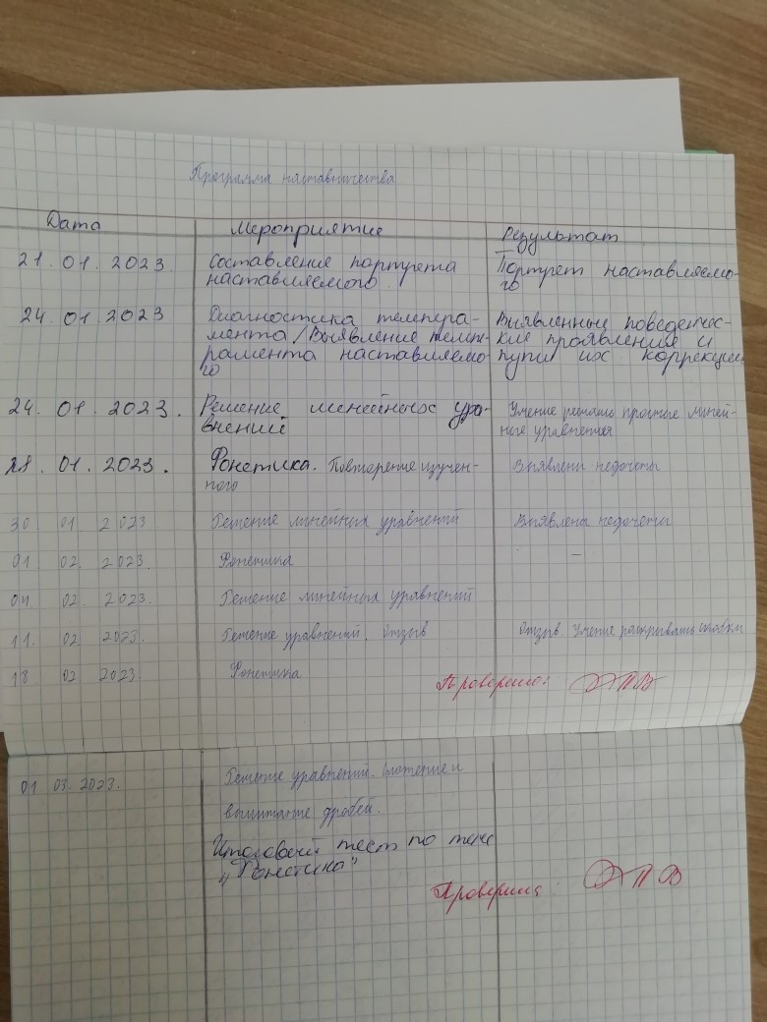
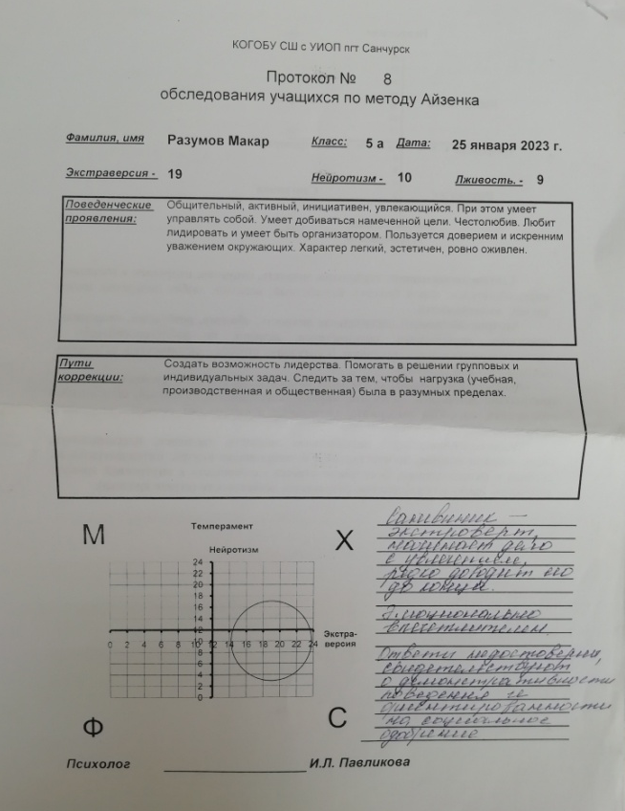
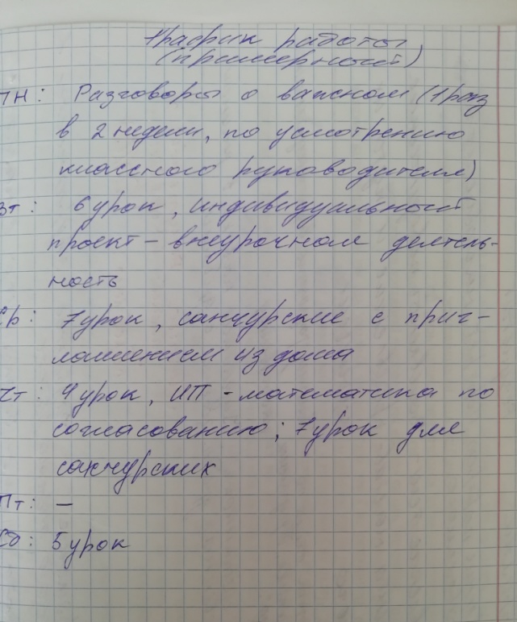
Рабочая документация

Slide 23
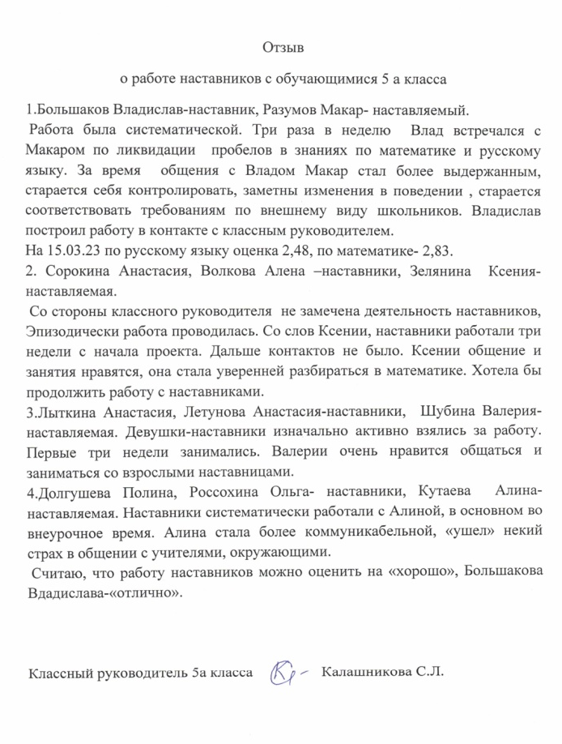
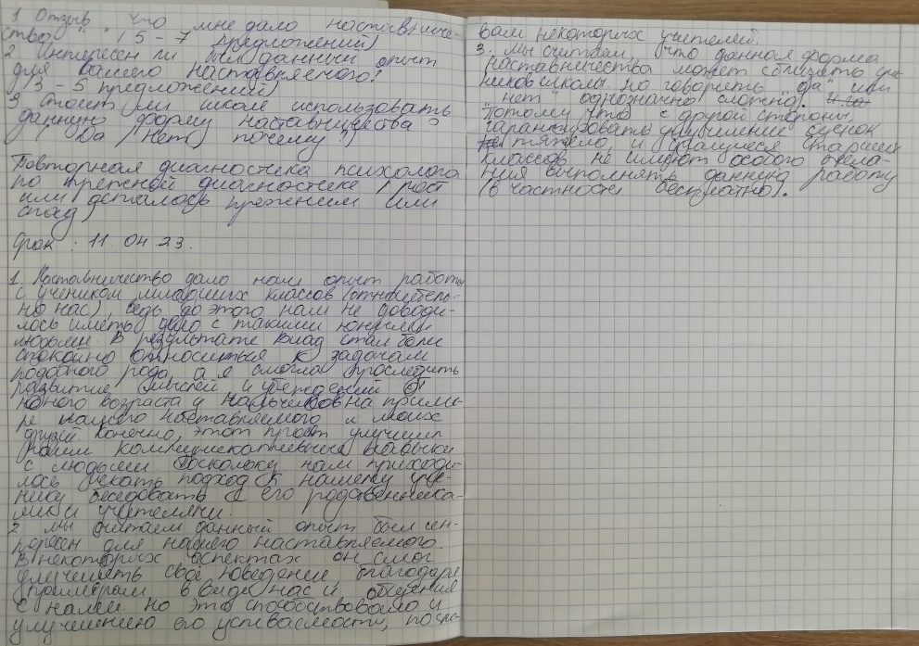
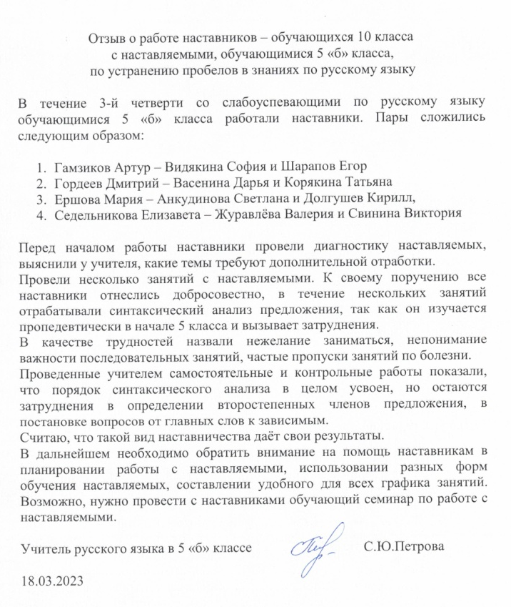
Результативность практики наставничества

Slide 24
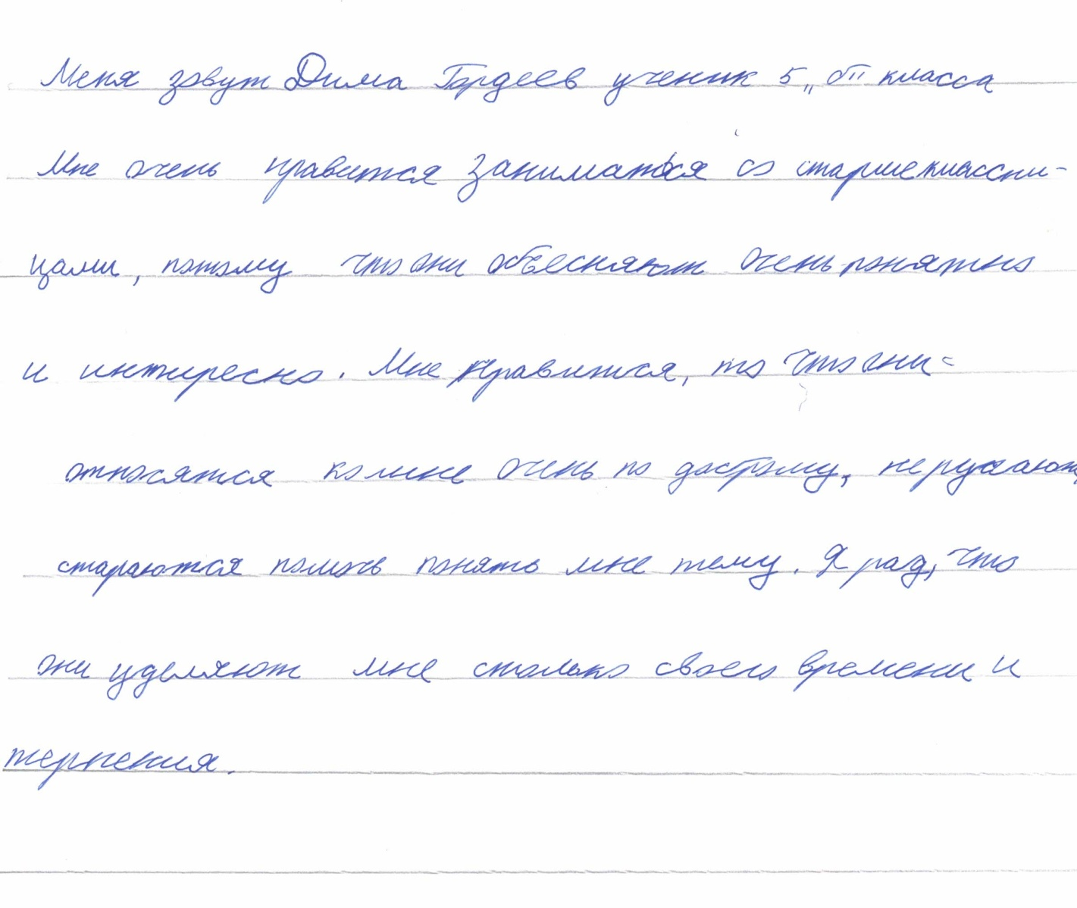
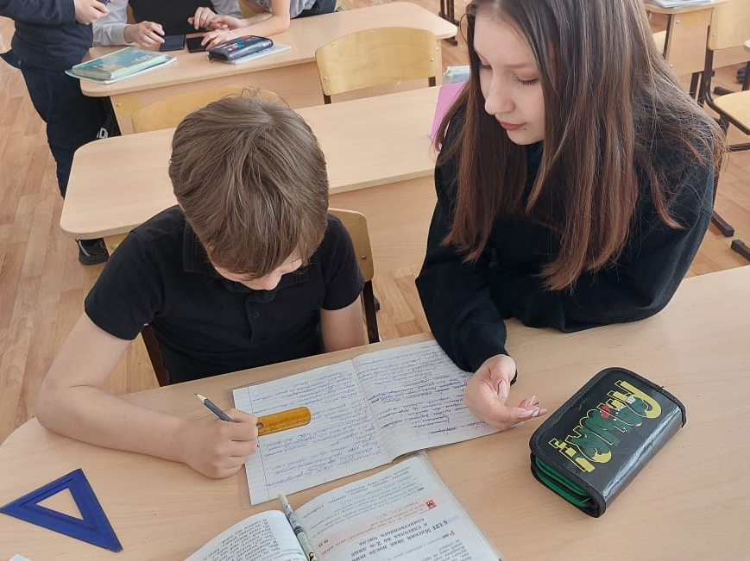
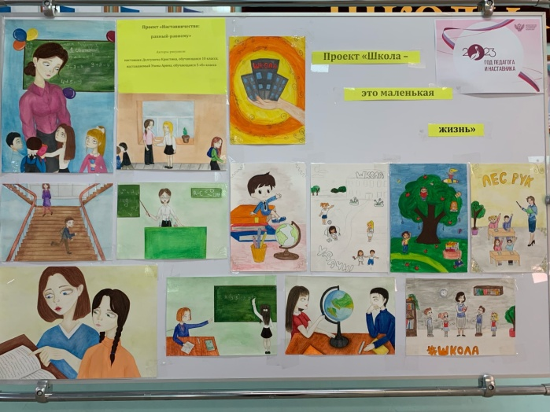
Результативность практики наставничества

